Slide 1
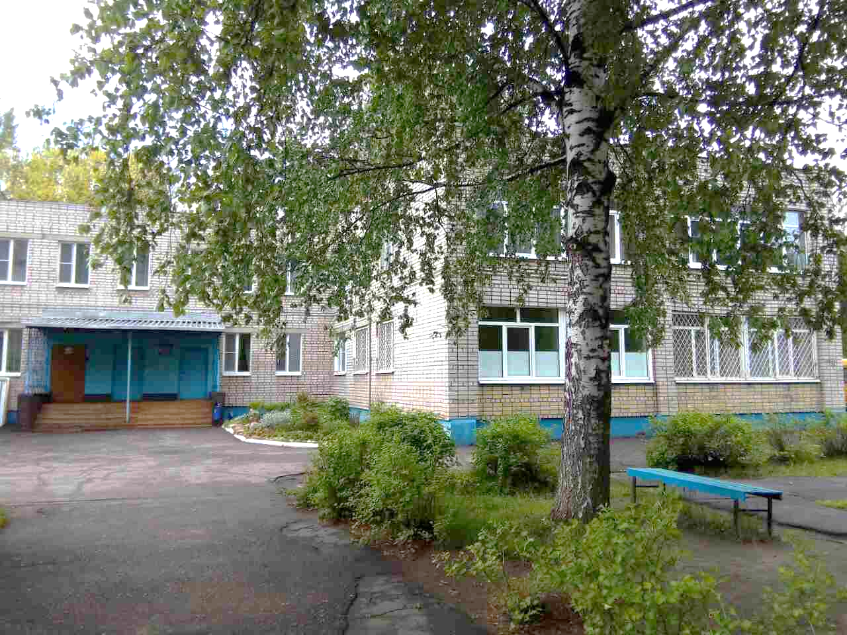
Муниципальное учреждение детский дом – центр педагогической, медицинской и социальной помощи семье «Чайка» Развитие инфраструктуры детского дома как фактор психологического благополучия воспитанников
Г. Ярославль
25.04.2018 г.

Slide 2
Нельзя кого-либо изменить, передавая ему готовый опыт. Можно лишь создать атмосферу, способствующую развитию человека.
К. Роджерс

Slide 3
Перспективные цели
Научить работать и зарабатывать
Научить жить вместе
Научить жить
Научить учиться
Социализация воспитанников на основе компетентностного подхода

Slide 4
Создание оптимально комфортной инфраструктуры
Образовательная среда
Окружение, социальный заказ, система управления МУ
(организационные и финансово-экономические механизмы)
Наличие необходимых программ
Безопасность
Открытость МУ для социума
Управленческий компонент
Материальная сторона
Пространственный компонент, антураж и носители содержания
Субъект образовательно-профессионального выбора
Субъект образовательной деятельности
Духовная сторона
Психологический климат и поле ценностей
Ресурсы (условия): нормативно-правовые, кадровые, финансовые, материальные, информационные, методические, технические

Slide 5
Психологическая безопасность образовательной среды –
это состояние образовательной среды свободное от проявлений психологического насилия, удовлетворяющие потребности в доверительном общении и характеризующиеся позитивным отношением к ней участников образовательного процесса
(И.А. Баева)

Slide 6
Факторы психологически безопасной образовательной среды
Возможности и ресурсы образовательной среды
Комфортность образовательной среды.
Защищенность от психологического насилия
Комфортность условий проживания и жизнеобеспечения.

Slide 7
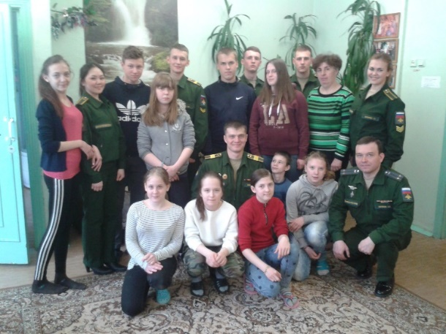
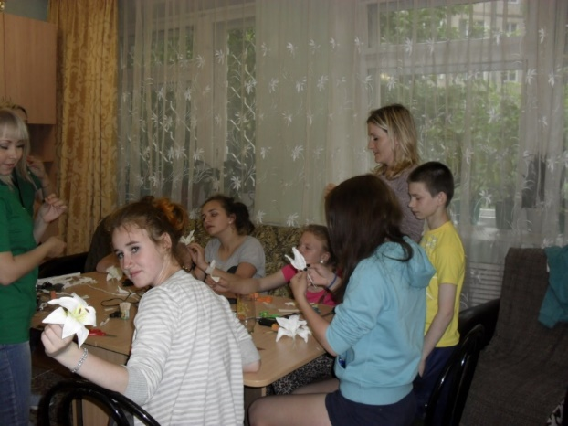
В настоящее время в детском доме воспитывается 26 детей.
Из них:
15 девочек
11 мальчиков
В возрасте:
4 – 7 лет – 3 человека
7 – 9 лет – 4 человека
10 – 13 лет – 7 человек
14 – 17 лет – 12 человек

Slide 8
Создание безопасных условий
Организация круглосуточной охраны учреждения и территории (ООО «Охранное предприятие «Оса»);
Журнал регистрации посетителей;
Тревожная кнопка (ФГКУ «УВО ВНГ России по ЯО»);
Ограждение территории;
Пропускной режим на территорию и в здание;
Видеонаблюдение;
Выход на пожарную часть (ООО ЦТО «Спецавтоматика»);
Организация круглосуточного контроля за воспитанниками (в дневное время – воспитатель, в ночное время – младший воспитатель);
Организация ежедневных административных дежурств;
Сопровождение воспитанников в учреждения города.

Slide 9
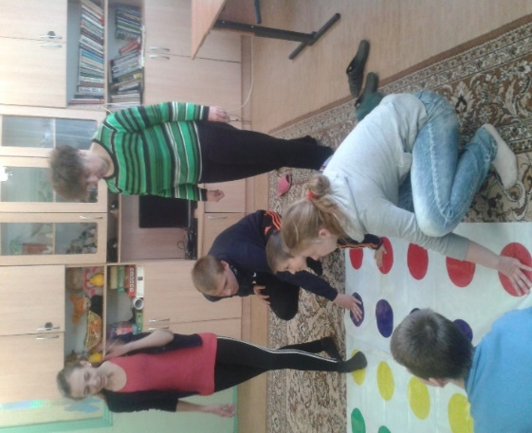
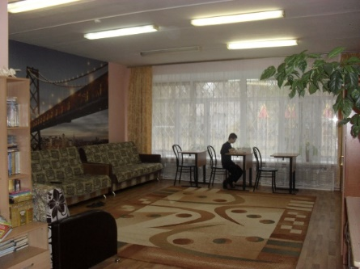
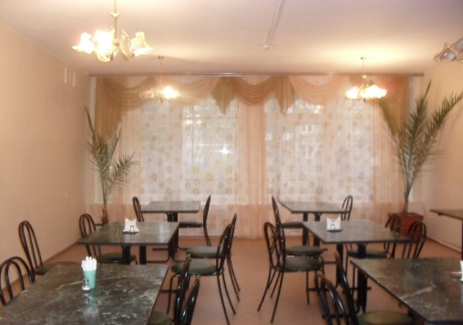
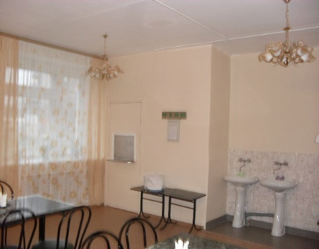
Создание комфортных условий проживания
Проживание в группах в соответствии с Постановлением
Правительства РФ №481 от 24.05.2014 г.;
Состав группы по психологической совместимости (диагностика и наблюдение при нахождении в приемно – карантинном отделении);
Качественное, сбалансированное питание;
Закупка одежды с учетом желания ребенка;
Интерьер группы

Slide 10
Межведомственное взаимодействие
ПМПк города и области
Образовательные учреждения
ТКДНиЗП Дзержинского района городского округа города Ярославля
Учреждения культуры, физкультуры и спорта
МУ детский дом «Чайка»
ОДН ОУУП и ПДН ОМВД России по Дзержинскому городскому району
Волонтеры, благотворительные фонды
Отдел опеки и попечительства по Дзержинскому району управления опеки и попечительства департамента образования мэрии г. Ярославля
Медицинские учреждения
Учреждения дополнительного образования города

Slide 11
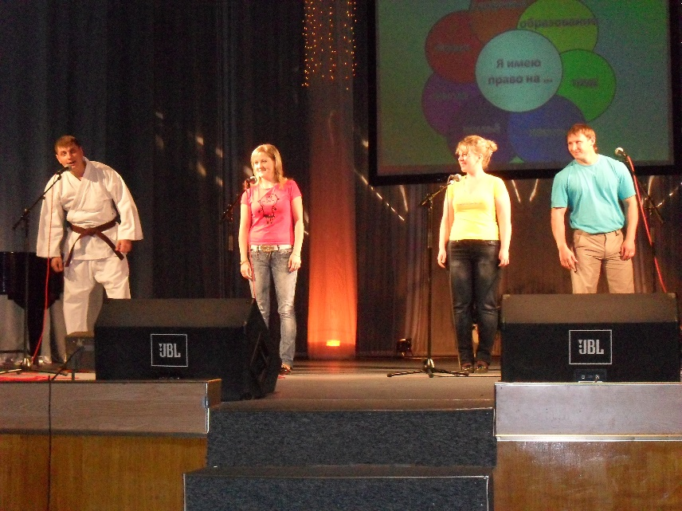
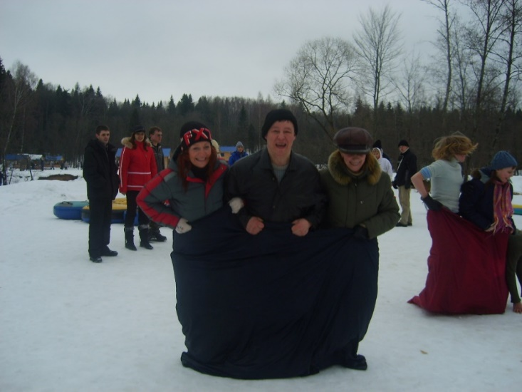
КАДРОВЫЙ СОСТАВ
«Почетный работник общего образования РФ» | 2
Почетная Грамота Министерства образования и науки РФ | 6
«Отличник народного образования | 1
Почетная Грамота Департамента образования ЯО | 8
13 человек:
высшая категория – 7 чел.,
I категория – 4 чел.,
молодых специалистов – 1 чел.

Slide 12
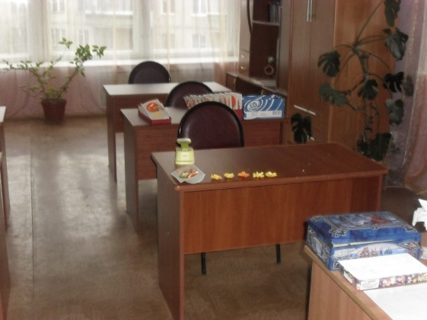
Обеспечение получения общего образования
Формирование индивидуального образовательного маршрута;
Организация ликвидации пробелов в знаниях, полученных до поступления в детский дом;
Организация самоподготовки;
Подбор образовательного учреждения, соответствующего потребностям и возможностям воспитанника в соответствии с Постановлением Правительства РФ №481от 24.05.2014 г. (малое количество воспитанников, обучающихся в одном ОУ).

Slide 13
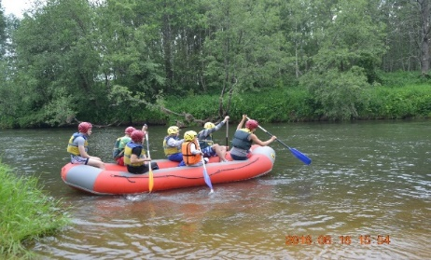
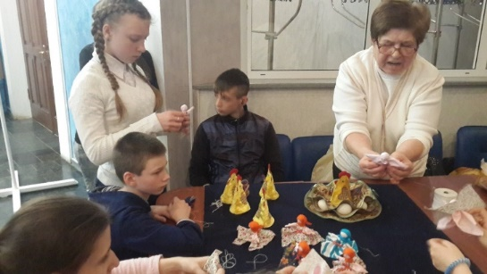
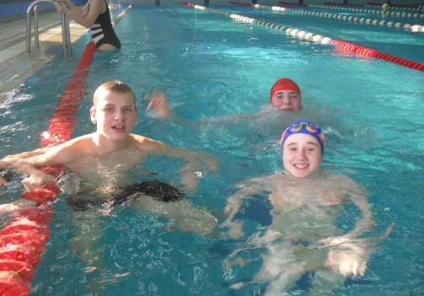
Обеспечение получения дополнительного образования
Организация в создании сети кружков и секций (исходя из потребностей и возможностей воспитанников):
Секция по туризму («Школа у костра»);
Секция по футболу/хоккею;
Театральная студия;
ИЗО студия;
Кружок росписи по дереву;
Вокальная студия;
Секция по настольному теннису;
Тренажерный зал;
Бассейн.

Slide 14
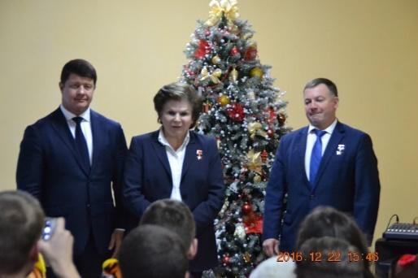
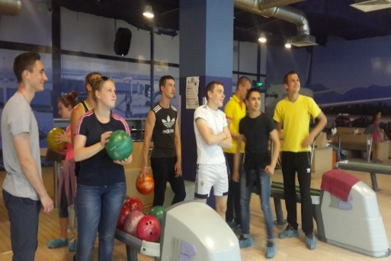
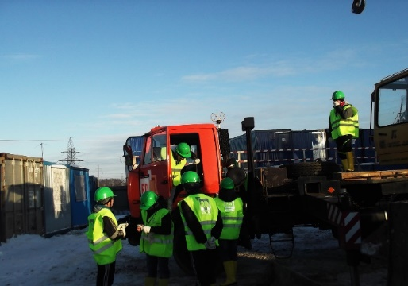
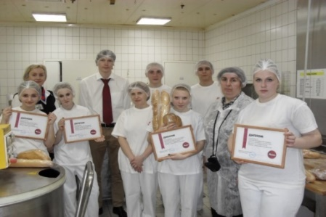
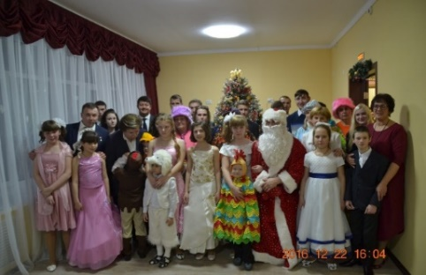
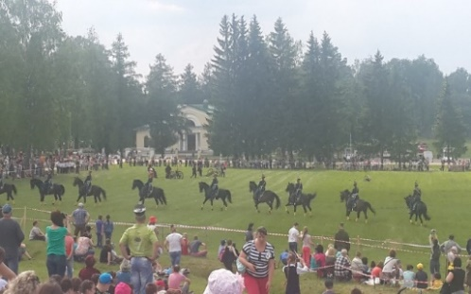
Организация досуга
Работа с волонтерскими движениями;
Работа с благотворительными фондами;
Работа с учреждениями культуры, физкультуры и спорта города и области.

